Slide 1
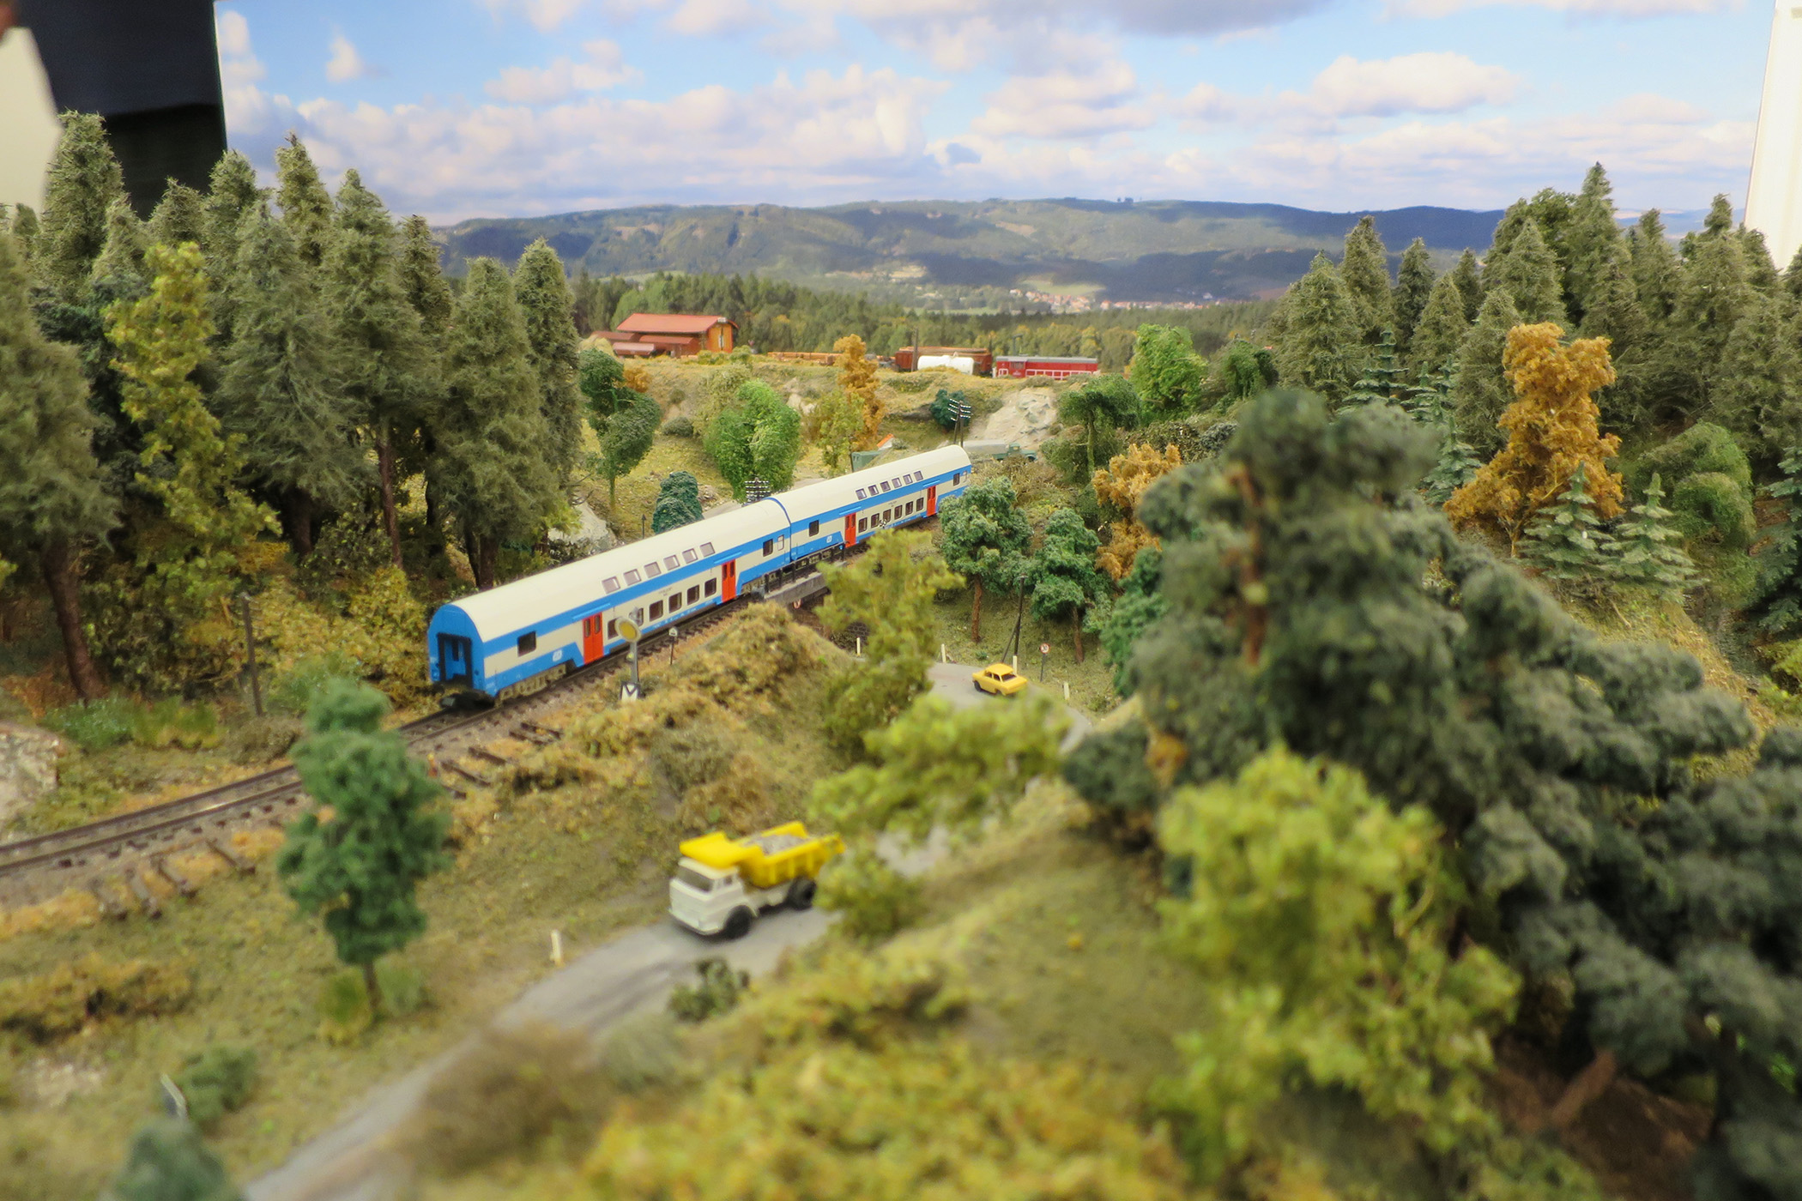
Návrh modernizace traťového úseku Protivín–Plzeň
Autor: Michael Sylanaj
Vedoucí: Ing. Mária Stopková, PhD.

Slide 2
Motivace a důvody
Zaměstnání v dopravě
Blízké téma
Znalost základních drážních předpisů a jejich náležitostí
Trať, kterou sám využívám jako cestující
Poměrně dobrý přístup k informacím

Slide 3
Cíl práce
Cílem bakalářské práce je na základě analýzy stávajícího stavu traťového úseku Protivín‑Plzeň navrhnout její modernizaci

Slide 5
Hypotézy nebo výzkumné otázky
Je stávající stav uspokojivý?
Jaká jsou možná vylepšení pro větší komfort dopravy?

Slide 6
Použité metody
Analýza dokumentů
Rozhovor
Pozorování

Slide 7
Dosažené výsledky a přínos práce
Jednotlivé návrhy na modernizaci jednotlivých stanic
Změna výšky nástupních hran
Změna některých stanic na výhybny

Slide 8
Stručné závěrečné shrnutí
Chybějící informace
Opodstatnění jednotlivých návrhů
Obsáhlost tématu
Konkrétní informace k daným problémům

Slide 9
Odpovědi na otázky vedoucího a oponenta
V části 3.3 Výzkumný problém opisujete nedostatky železniční dopravy z pohledu cestujícího, provozovatele dráhy a provozovatele drážní dopravy. Jakým způsobem jste získal tyto informace od jednotlivých subjektů?
Na základě čeho jste formuloval své návrhy?
Při takto rozsáhlých modernizacích je výhodnější dělit stavby na jednotlivé části (stanice vers. mezistaniční úseky) či stavět liniově od začátku trati vše jako jeden segment?
V práci jste v některých úsecích řešil modernizaci variantně jako jednokolejné (varianta A) a dvoukolejné (varianta B), proč jste v celém úseku neuvažoval také z dvoukolejným provozem?

Slide 10
Děkuji za pozornost

